Slide 1
チュートリアル:
講義録画・録音ファイルと生成AIから
教科書を作ろう
神谷利夫
東京科学大学 総合研究院
元素戦略MDX研究センター
/ フロンティア材料研究所
本チュートリアルには、
Microsoft365 Copilot / Chat GPT5 / Gemini 2.5等
を使用した結果が含まれています

Slide 2
講義の内容
著作権、生成AIを利用する上での注意
教科書の作成:
何もない状態で生成AIが教科書を作成
Markdown書式
pandoc: https://pandoc.org/
資料を入力して生成AIで作成
・Zoom音声 => 文字起こしテキスト
・講義資料 (PowerPoint, PDF etc) => テキスト (Markdown) 化
pythonプログラムから生成AIを呼び出して利用
その他の応用

Slide 3
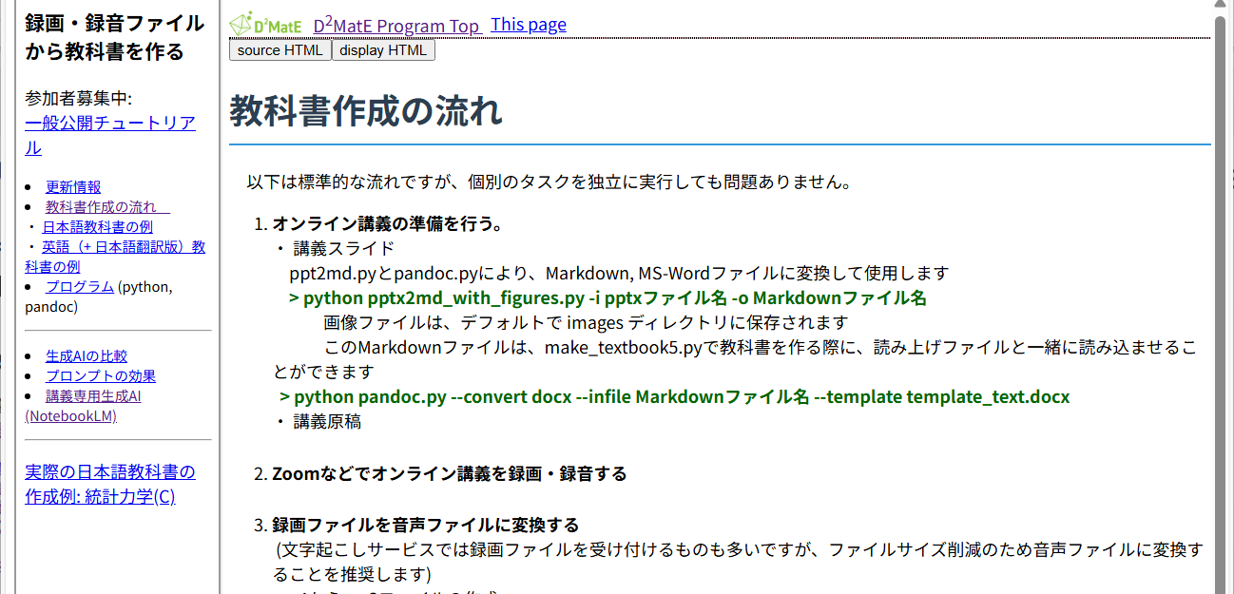
教科書作成プログラムWeb
http://d2mate.mdxes.iir.isct.ac.jp/D2MatE/textbook/textbook.html

Slide 4
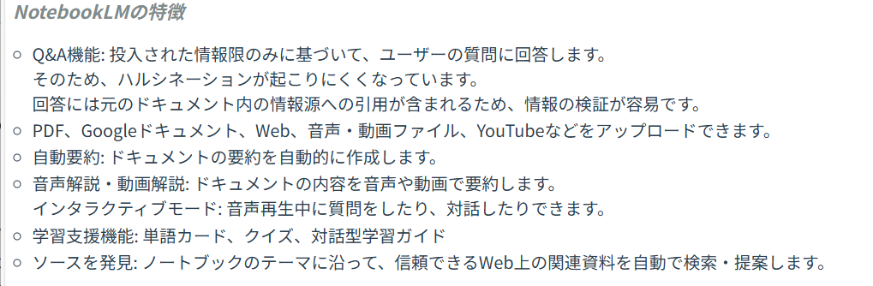
ハルシネーションの少ない自製AI: NotebookLM
http://d2mate.mdxes.iir.isct.ac.jp/D2MatE/D2MatE_programs.html?page=notebooklm

Slide 5
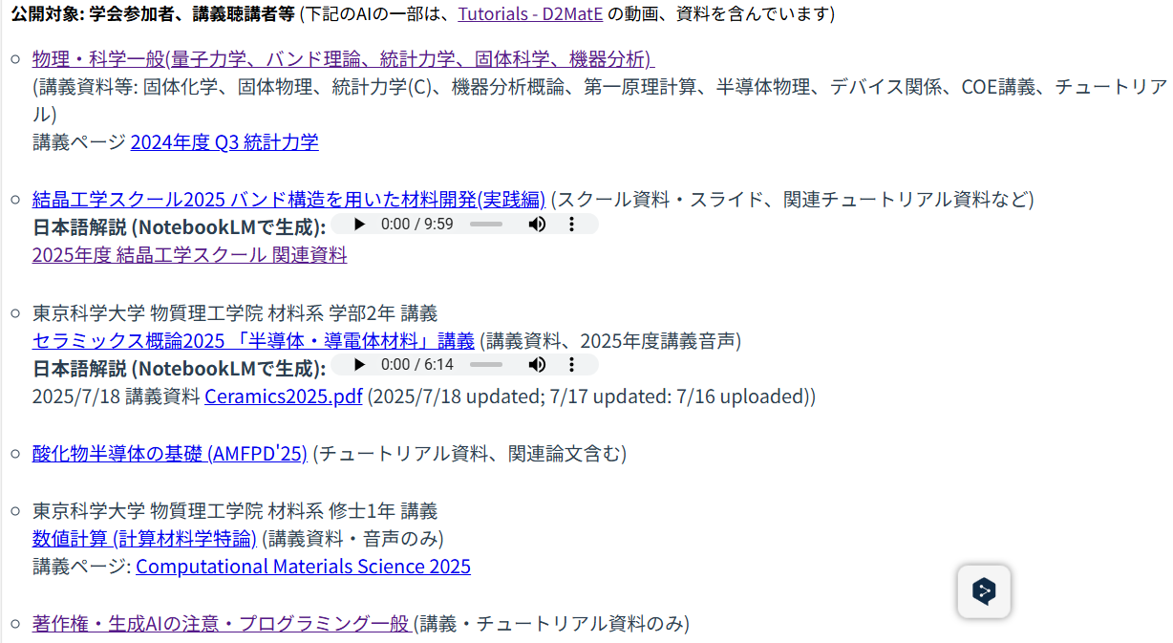
公開NotebookLM (gmailアカウントの認証が必要です)
http://d2mate.mdxes.iir.isct.ac.jp/D2MatE/D2MatE_programs.html?page=notebooklm
統計力学(C) 講義用Notebook
こちらで著作権やAI等に関する質問が
できます

Slide 6
教科書の作成: 生成AIだけで生成

Slide 7
神谷の環境
OS: Windows 11
ターミナルアプリ: cmd.exe
テキストエディタ:
Microsoft Visual Studio Code (VSC)
Markdown Preview Enhanced拡張機能
生成AI
Office365+Copilot、ChatGPT5Instantも使いました
プログラムを使う場合はGemini 2.5Flashを主に使います
生成AIプログラミング
・pytyon 3.13 および各種ライブラリ
・Google API

Slide 8
python関係のインストール
Pythonのインストール: https://www.python.org/ から python (3.10以上推奨) をインストール
ライブラリのインストール
・必要なライブラリを一括インストール:
> pip install -r requirements.txt
・transcribe_simple.pyを使う場合: FFｍpegをインストール:
> winget install --id=Gyan.FFmpeg -e
(一括インストールすれば不要)個別インストール：
> python -m pip install --upgrade pip
> pip install wheel
update.py (プログラムファイルのダウンロード)に必要:
> pip install requests bs4
to_audio.py (動画ファイルを音声ファイルに変換) に必要:
> pip install pydub
transcribe_simple.py (OpenAI whisper local版を使った読み起こしプログラム) に必要:
> pip install git+https://github.com/openai/whisper.git
FFmpegをインストール
> winget install --id=Gyan.FFmpeg –e
bin フォルダのパスを環境変数 PATH に追加
pptx2md.py (PowerPointファイルをMarkdownに変換) に必要:
> pip install python-pptx
make_textbook.py (教科書作成支援プログラム) に必要:
> pip install google-generativeai openai python-dotenv

Slide 9
プログラムの入手方法
http://d2mate.mdxes.iir.isct.ac.jp/D2MatE/textbook/textbook_programs.html
から個別にダウンロードしたりコピペできます。
まとめて入手する場合は以下の手順
(i) pythonと、shutil, requests ライブラリをインストール
> pip install shutil requests
(ii) http://d2mate.mdxes.iir.isct.ac.jp/download/tkProg/tkProg_textbook
から、update.py と update_textbook.bat を適当なフォルダーに
ダウンロード
(iii) update_textbook.batを実行。
tkprog_textbook/ai, tkprog_textbook/cnverter, tkprog_textbook/multimedia
フォルダに、プログラム及びプログラムの説明を書いたMarkdownファイル .mdが保存されます。
注: メインテナンスの都合上、教科書作成に関係のないプログラムも入っていますが、ご容赦ください

Slide 10
pythonで生成AIを使う場合 (make_textbook5.py)
プログラムから生成AIを使う場合は、それぞれの
API (Application Program Interface) を使う必要があります。
本チュートリアルでは主にGoogle Gemini 2.5Flashを使います。
Gemini APIへのサブスクリプションをしなくても、無料枠を試せます。
https://ai.google.dev/gemini-api/docs/pricing?hl=ja
Google AI Studio (https://ai.google.dev/aistudio?hl=ja) から
Google API Key を取得する
環境変数 GOOGLE_API_KEY に
Google API Keyを設定する

Slide 11
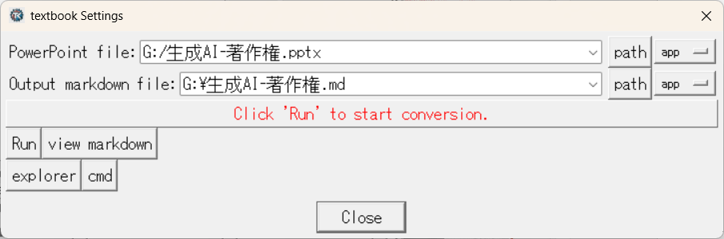
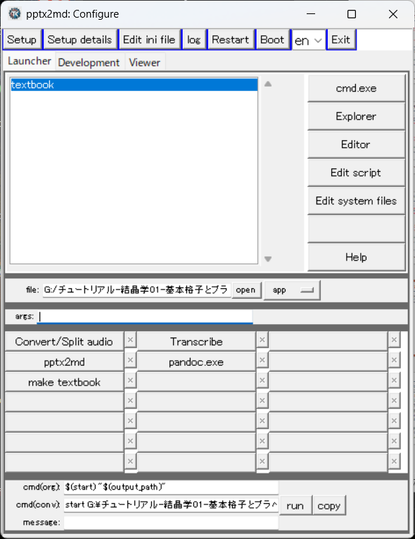
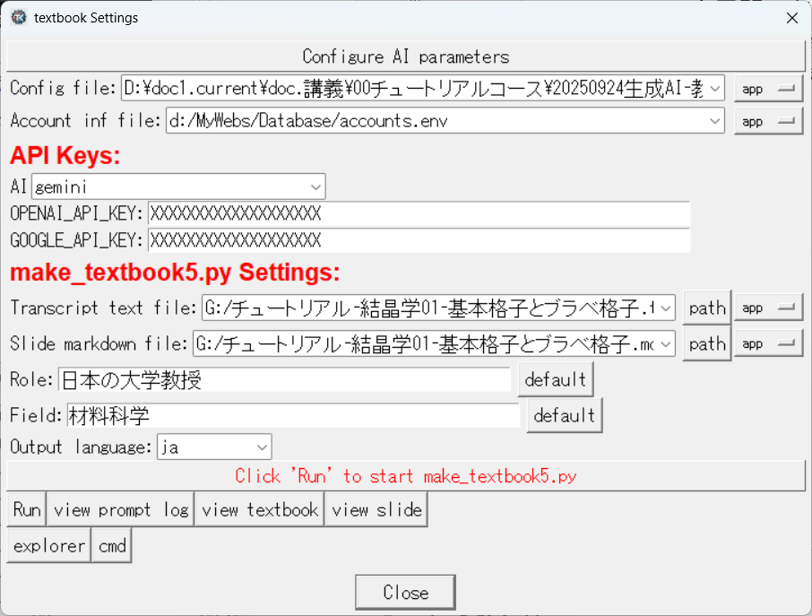
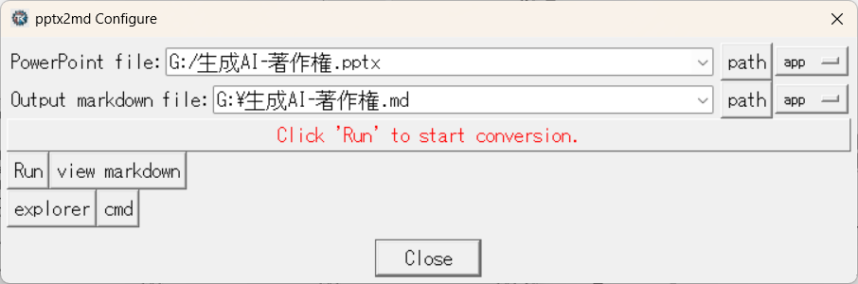
GUIプログラム: まだ実用版ではありません
インストール
> cd [zipを展開したディレクトリ]
> update_textbook.bat launcher
> pip install -r requirements_launcher.txt
> python setup.py
起動
> launcher

Slide 12
配布ファイル: distribution-textbook.zip
distribution-textbook.zipを展開
Root directory
pptx2md.bat, make_textbook.batのひな型
1_生成AIだけで作成
Office365 MS-Word、Gemini WebUIを使った例
3_vector_analysis
make_textbook5.pyを使って作成した「ベクトル解析」教科書
4_crystallography
講義スライドの図を入れ込んだ「結晶学」教科書の最終版
5_other_applications
その他の応用例
download
プログラム

Slide 13
方法1-1:
Office365 MS-Word + Copilotを使う

Slide 14
Office365のMS-Wordでは、Copilotで出力できる
プロンプト:
統計力学概論の講義の教科書を作ってください。
以下の要件を満たしてください。
条件:
# 聴講者は材料工学科 学部2年生
# 100分の授業
# 数式を含める
# 学生が興味を持ちそうな話などを入れる
講義内容
# 統計力学と熱力学の関係
# 統計力学の考え方
# 統計分布関数
# 応用

Slide 15
方法1-2:
生成AI WebUI で作る
WebUIの出力を選択してMS-Wordに張り付ける
Markdownテキストで出力させて
pandoc でMS-Wordファイルに変換

Slide 16
Gemini 2.5 Flashを選んだ理由
教科書作成に関する生成AIの比較 (http://d2mate.mdxes.iir.isct.ac.jp/D2MatE/textbook/textbook_comparison.html)
にまとめているように、
Gemini 2.5 Flashに比べると、Chat GPTは短く要約してしまい、
教科書としては情報が不足しました。

Slide 17
教科書作成の流れ
生成AIにプロンプトを入れて
教科書の Markdown テキストを入手
Markdownファイルを MS-Wordに変換する

Slide 18
Markdown (拡張子 .md)
プレーンテキストで書ける
簡単な記法で数式を含む構造化された文書を作成可能
Web・GitHub・教育資料などで広く利用
他フォーマットへの変換が簡単
# 見出し1（章）
## 見出し2（節）
### 見出し3（項）
箇条書き
- 項目A
- 項目B
- サブ項目B-1
数式 (LaTeX)
$$
\sqrt{3x-1} + (1+x)^2
$$

Slide 19
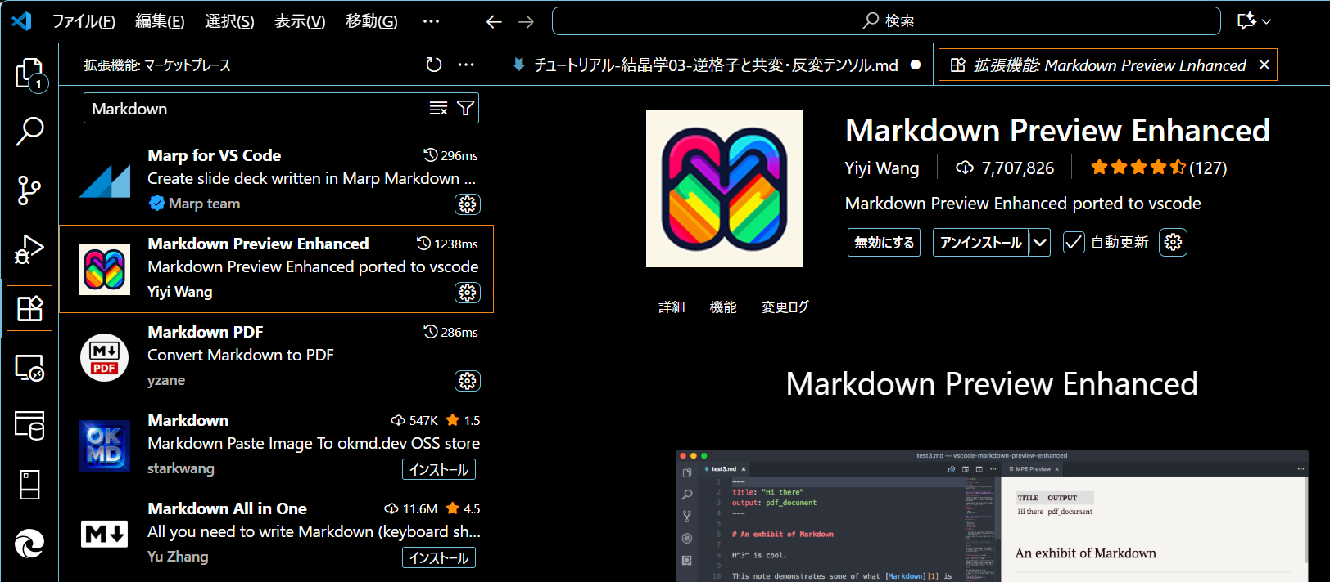
VSCode + Markdown 拡張機能

Slide 20
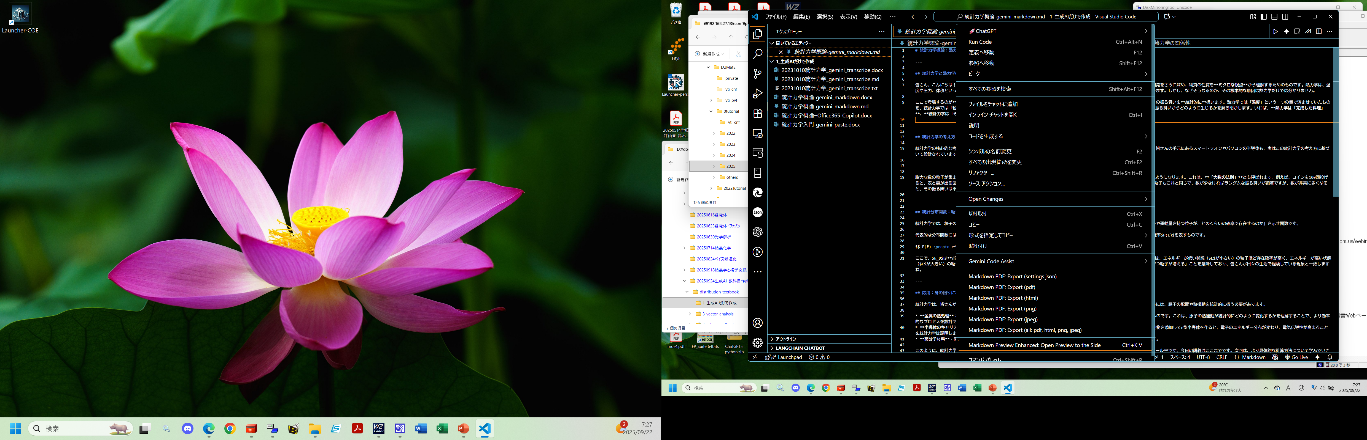
Markdown 拡張機能

Slide 21
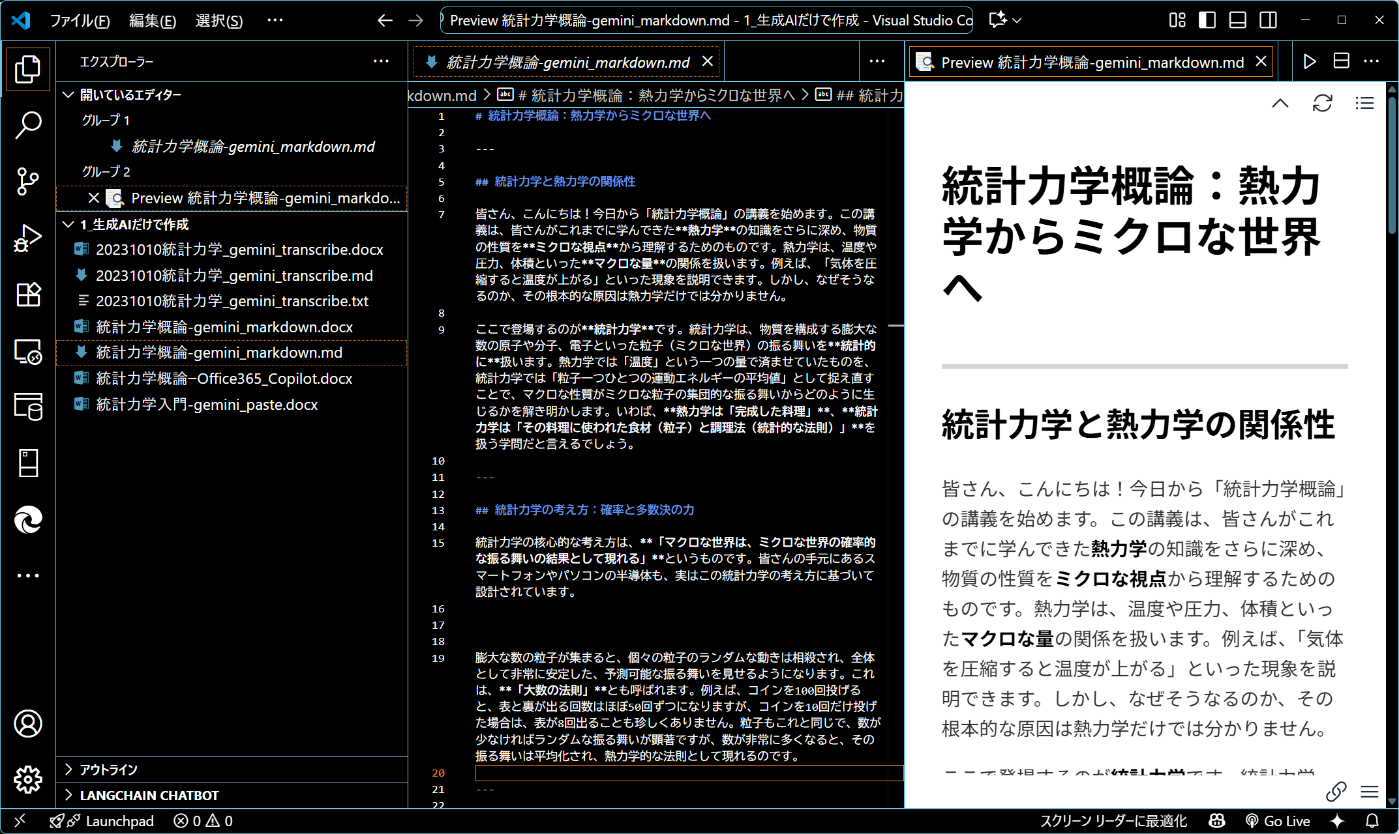
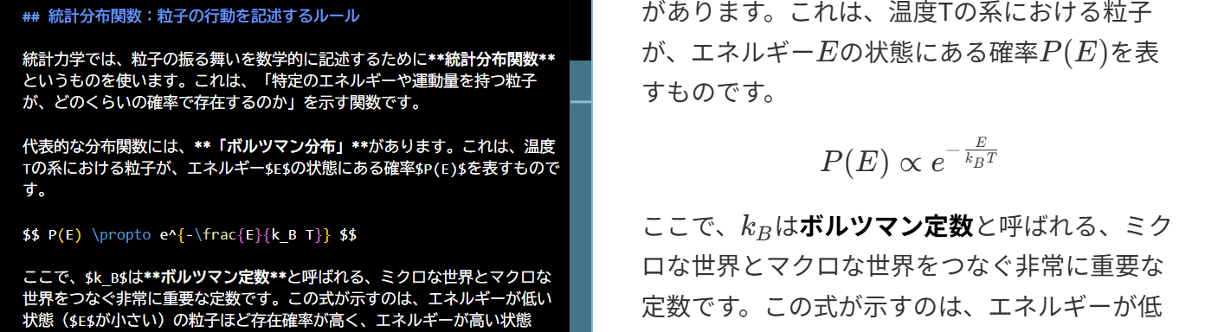
Markdown 拡張機能

Slide 22
Markdown → Office変換ツールの特徴と導入ハードル
ツール名 | 特徴 | 導入ハードル | 備考
Marp | https://marp.app/#get-started - Markdownでスライド作成 - PowerPointやPDFに出力可能 | 若干高い (Node.jsの導入が必要） | - npmでCLI導入 - VS Code拡張あり 未使用のため評価できません
MarkItDown | - Word/PPT/PDF → Markdown変換 - 逆方向も可能 | Python使い ：低い 非Python使い：高い | - Webアプリあり - 端末実行にはPythonスクリプト作成が必要 - 生成AIでスクリプト作成可能
Pandoc | https://pandoc.org/ - 多形式に対応 - 相互変換が豊富 - PPT → Markdownは未対応 | 低い | - 実行ファイルをDLするだけで使える - Windows / macOS / Linux対応 本講義で使う

Slide 23
pandocの使用方法
基本:
> pandoc 入力ファイル名 -o 出力ファイル名
ファイル名の拡張子を自動判別して変換します
オプション:
--template=テンプレート名
独自のテンプレートを使って、HTMLやPDFの見た目を整える
--toc
目次を自動生成
--standalone（略記：-s）
HTMLやPDFを単独で表示可能な完全なドキュメントとして出力
--pdf-engine=lualatex（PDF出力時）
LaTeXエンジンを指定して、日本語フォントやコードブロックの整形が可能。
--mathjax
HTMLへの変換の際、MathJaxを使う
--include-in-header=header.html
HTMLへの変換では<head>が含まれないので、headerファイルを指定して追加
--css slide.css
HTMLへの変換でCSSファイルの内容を追加

Slide 24
pandoc.py
pandoc単体でも使用は簡単ですが、pandoc.pyは以下の機能があります
・ 出力ファイル名を自動生成
・ templateファイルを、実行ディレクトリ => pandoc.py ディレクトリの順で検索
・ HTMLへ変換する際、
<head>~</head>を追加して完全なHTMLファイルにする
使用方法:
pandoc.exeのパスを指定して変換
> python pandoc.py --pandoc_path g:\pandoc --convert docx --infile ionput.md
テンプレートを指定して変換
> python pandoc.py --convert docx --template template.docx --infile ionput.md
テンプレートを生成して終了（docx 用テンプレートの作成）
> python pandoc.py --make_template docx --template template.docx
HTML へ変換（MathML、CSSファイル指定など）
> python pandoc.py --convert html --infile infile.md --mathml
> python pandoc.py --convert html --infile input.md --css custom_style.css

Slide 25
Web UI生成AIで教科書を作る: 失敗例
プロンプト:
統計力学概論の講義の教科書を作ってください。以下の要件を満たしてください。
条件:
# 聴講者は材料工学科 学部2年生
# 100分の授業
# 数式を含める
# 学生が興味を持ちそうな話などを入れる
# Markdown形式でコピペできる形で出力する
講義内容
# 統計力学と熱力学の関係
# 統計力学の考え方
# 統計分布関数
# 応用

Slide 26
Web UI生成AIで教科書を作る: Markdown出力の問題
Gemini 2.5Flashでは、
「Markdown形式でコピペできる形で出力する」 の指令を入れても、
Markdown出力がWebに変換されて出力されてしまった
注: 生成AIのWebUIは、出力をMarkdownで作成し、
WebブラウザがJavascritpでHTML+CSSに整形して出力します。
そのため、Markdownで出力させると、
その部分もHTMLに変換されてしまうことがあります
2025/9/21現在、Gemini WebUI でMarkdownテキストを得るには、
以下のプロンプトを使ってください
# 出力形式は、Markdownの書式がそのまま見えるように、コードブロック形式（```markdown ... ```）で出力してください

Slide 27
Web UI生成AIで教科書を作る: Markdownで出力できる例
プロンプト:
統計力学概論の講義の教科書を作ってください。以下の要件を満たしてください。
条件:
# 聴講者は材料工学科 学部2年生
＃ 100分の授業
# 数式を含める
# 学生が興味を持ちそうな話などを入れる
# 出力形式は、Markdownの書式がそのまま見えるように、コードブロック形式（```markdown ... ```）で出力してください。
講義内容
# 統計力学と熱力学の関係
# 統計力学の考え方
# 統計分布関数
# 応用

Slide 28
それぞれの特徴
Office365+Copilot (AIモデルはOpenAI GPT5ベース、Microsoft社が独自学習)
ファイル: 統計力学と熱力学ーOffice365_Copilot.docx
2438 words
書式の設定にメリハリがある
数式はLaTeXソースコードのまま
Gemini 2.5Flash: WebUIからWordに張り付け
ファイル: 統計力学入門-gemini_paste.docx
2203 words
Gemini WebUIからコピペしたので、書式が最小限
数式はLaTeXソースコードのままか不完全
Gemini 2.5Flash: WebUIでMarkdownで出力、pandocでWordファイルに変換
ファイル: 統計力学入門-gemini_markdown.docx
1682 words
書式が反映される
数式はLaTeXソースを数式エディタに変換

Slide 29
改めて注意: 著作権など
間違い (ハルシネーション) のチェックは必ず行う必要があります
ここで説明したような方法では、人間の創作的な関与が少ないので、
著作権が認められない可能性が高い。
・人間が創作性を含めるようなプロンプトを使った場合、
著作権が認められる可能性があります
・ この後のやり方では、教員の創作物を使い、
生成AIを利用して教科書を作成していきます。
教師の創作性の関与の度合いにもよりますが、
教師の著作権が認められる可能性が高くなります
生成AIが自動生成したものを
そのまま教育に使う是非は検討してください

Slide 30
教科書の作成:
講義音声・資料の利用

Slide 31
教科書作成フローとプログラム
録画・録音ファイル
TEXT
文字起こし
whisper
Markdown:
・教科書
・スライド
講義スライドPPTX
Markdown
pptx2md.py
生成AI
Gemini 2.5
pandoc
特徴
・プロンプトで多言語出力
・role、プロンプトでレベル調整
・数式、説明、コラムなどを補完
入力PowerPointの数式も反映 (ppt2md.py必須)
・教科書 MS-Word
・スライド MS-PowerPoint

Slide 32
音声ファイルから文字起こしファイルを作る方法
デスクトップアプリ
Office365 Microsoft Word
トランスクリプト機能
Zoom
リアルタイム処理可能
(文字起こし=>文字起こしを保存、あるいはクラウド録画＋音声文字起こしを有効)
Webサービス
Notta: https://www.notta.ai/
OpenAI Whisper: https://openai.com/ja-JP/index/whisper/
バッチ処理型
無料
Google Speech-to-Text: https://cloud.google.com/speech-to-text
話者分離機能、自動句読点挿入あり、
ストリーミング対応でリアルタイム処理可能
月60分まで無料

Slide 33
transcribe_simple.py (OpenAI whisper local版)
デスクトップで音声ファイル (mp4/m4a/mp3/wav など) から
文字起こしテキストファイルを作成
Python + 関連ライブラリ (whisper, ffmpeg, torchなど) が必要
・ NVIDIAのGPUを搭載しているPCでは、GPUを使って高速化できる。
しかし、CUDA/GPU機能を使う場合はインストールのハードルが高い
AIモデルは初回実行時にPCにダウンロードされます。
使い方
> python transcribe_simple.py --model small --lang ja --input input.mp3
・modelには tiny, base, small, medium, largeが選べるが、
GPUが無い場合はbaseかsmallが無難 (今回は生成AIで修正するので十分な精度がでる)
・langを指定しない場合は自動判別するが、指定したほうが無難
いずれにしても、自力で文字起こしをするのはハードルが高いので、
Webサービスを使うことを薦めます

Slide 34
方法2-1:
生成AI WebUI に講義情報を入力して作る
2段階プロンプトを使うと楽に入力できる
講義音声から文字起こししたテキストを学習させる
教科書の要件をプロンプトで入力し、
Markdownテキストで出力させて
pandoc でMS-Wordファイルに変換

Slide 35
Web UI生成AIで文字起こしテキストから教科書を作る
プロンプト: 2段階に分けて入力
Step1 プロンプト:
以下は、統計力学の講義の文字起こしテキストです。学習してください。
＊＊ ここに文字起こしテキストをコピペ ＊＊
Step2 プロンプト:
あなたは大学で統計力学を研究している教授です。
文字起こしテキストをもとに、統計力学概論の講義の教科書を作ってください。以下の要件を満たしてください。
条件:
# 聴講者は材料工学科 学部2年生
# 100分の授業
# 数式を含める
# 学生が興味を持ちそうな話などを入れる
# 出力形式は、Markdownの書式がそのまま見えるように、コードブロック形式（```markdown ... ```）で出力してください。

Slide 36
音声データを使った場合の特徴
作成手順 (Gemini 2.5Flash):
WebUIで音声の文字起こしファイルを入力
Markdownで出力
pandocでWordファイルに変換
文字起こしファイル : 20231010統計力学_gemini_transcribe.txt
出力Markdownファイル : 20231010統計力学_gemini_transcribe.md
変換したWordファイル : 20231010統計力学_gemini_transcribe.docx
2977 words, 6 page
書式が反映される
音声に無い数式も挿入される
数式は数式エディタに変換

Slide 37
スライドファイルの利用
音声ファイルを２段階プロンプトで入力したように、
ppt2md.pyをつかってPowerPointの講義スライドをMarkdown化し、
３段階プロンプトで教科書を生成することができます。
音声の文字起こしテキストを学習させる
スライドPowerPointファイルをMarkdownに変換
スライドのMarkdownテキストを学習させる
プロンプトで教科書の要件、出力形式を指定して
Markdownテキストを出力
MarkdownテキストをpandocでWordファイルに変換

Slide 38
教科書の作成:
プログラムで生成AI に講義情報を入力して作る
make_textbook5.pyを使用

Slide 39
教科書作成フローとプログラム
録画・録音ファイル
TEXT
文字起こし
whisper
Markdown:
・教科書
・スライド
講義スライドPPTX
Markdown
pptx2md.py
make_textbook5.py
生成AI: Gemini 2.5
pandoc
特徴
・プロンプトで多言語出力
・role、プロンプトでレベル調整
・数式、説明、コラムなどを補完
入力PowerPointの数式も反映 (ppt2md.py必須)
・教科書 MS-Word
・スライド MS-PowerPoint

Slide 40
使用する講義資料
配布ディレクトリ: 3_vector_analysis
いろいろな比較をするため、
http://d2mate.mdxes.iir.isct.ac.jp/D2MatE/D2MatE_programs.html?page=tutorial
で公開している
第11回 「結晶学 (逆格子と共変・反変テンソル)」
の録画と講義スライドを使い、教科書を作ってみます
入力ファイル:
・文字起こしファイル:
チュートリアル-結晶学03-逆格子と共変・反変テンソル.txt
・講義スライドファイル:
チュートリアル-結晶学03-逆格子と共変・反変テンソル.pptx

Slide 41
ベクトル解析講義に関するファイル
配布ディレクトリ: 3_vector_analysis
入力ファイル:
講義音声の文字起こしファイル:
チュートリアル-結晶学03-逆格子と共変・反変テンソル.txt
出力ファイル:
Markdownファイル:
チュートリアル-結晶学03-逆格子と共変・反変テンソル.md
MarkdownファイルをMS-Wordに変換したファイル:
チュートリアル-結晶学03-逆格子と共変・反変テンソル.docx
青地の２つのファイルを使って教科書を生成

Slide 42
文字起こしテキストの比較
transcribe_simple.py (OpenAI Whisper local版ライブラリ)
model = small | model = large
だってここでは逆講師について 復習した後 共編半篇テンソルという概念について 学び逆講師と 実講師の関係にどのように関わってくるかについて説明をしていきます 最初に逆講師についての復習をするです 逆講師はここに書かれているように定義されています この結果として 実講師の基本ベクトルA ijと 逆講師の基本ベクトルAスターiは互いに企画直行化しています | さて ここでは逆行詞について復習した後 共変 反変転送という概念について学び逆行詞と実行詞の関係にどのように関わってくるかについて説明をしていきます 最初に逆行詞についての復習です 逆行詞はここに書かれているように定義されています この結果として 実行詞の基本ベクトルAijと逆行詞の基本ベクトルAiは 互いに規格直行化しています
日本語に同音異義語が多いので、誤変換は仕方ない
Small でも large でも、音声がクリアであれば大差ない
ヘッドセットや高品質のマイクを使う
生成AIで、”物理学の専門家“などの role を与えると、
専門用語を優先して修正してくれる

Slide 43
方法3-1:
講義音声の文字起こしファイルだけを
入力した場合

Slide 44
pptx2md.py を使用
PowerPoint => MD変換プログラムの問題点:
以下の機能が十分でない
・ .pptxファイルをスライドごとに明示して出力する
・数式、表、図ファイル、図ファイルへのリンクのすべてを出力する
pptx2md.py: 完ぺきではないが、以下の機能に対応
・ .pptxファイルをスライドタイトルごとに分離して出力する
・ テキスト、表、数式、図ファイル、図ファイルへのリンクを出力する
ただし、数式および数式のあるスライドのテキストの抽出は不完全です
図ファイルはimagesディレクトリに保存されます
使用方法:
> python pptx2md.py -i input.pptx -o output.md

Slide 45
pptx2md.bat
@echo off
rem pythonスクリプトのパスを設定
set script_pptx2md=d:\git\tkProg\tkprog_COE\converter\pptx2md.py
set script_pandoc=d:\git\tkProg\tkprog_COE\converter\pandoc.py
rem スライドPowerPointファイル名の拡張子を除いた部分
set prefix=チュートリアル-結晶学03-逆格子と共変・反変テンソル
rem スライドPowerPointファイルからMarkdownファイルを作成
set cmd_pptx2md=python %script_pptx2md% -i %prefix%.pptx -o %prefix%.md
echo.
echo Run [%cmd_pptx2md%]
%cmd_pptx2md%
rem どのようなMarkdownファイルを作成されたか、MS-Wordファイルに変換して確認
set cmd_pandoc=python %script_pandoc% --convert docx --infile %prefix%.md
echo.
echo Run [%cmd_pandoc%]
%cmd_pandoc%

Slide 46
make_textbook5.py
入力: 文字起こしファイル、講義資料（スライド）のテキストファイル
生成AI APIを選んで教科書を作成
make_textbook5.ini でプロンプト全体を指定できる
--role, --fieldで、教科書作成者の職業と専門分野を指定できる
使い方
> python make_textbook5.py -i transcribe.txt -im slide.md -t output_text.md -s output_slide.md -a gemini --lang ja --field “材料工学” --role “日本の大学教授”
transcribe.txt : 文字起こしテキストファイル
slide.md : 講義資料（スライド）Markdownファイル
output_text.md : 出力教科書Markdownファイル
output_slide.md : 出力スライドMarkdownファイル
-a gemini : Gemini 2.5 Flashを使う
--lang ja : 日本語で出力 (enの場合、米国英語で出力)
--field 材料工学: roleの専門分野
--role : 日本の大学教授: role

Slide 47
make_textbook5.bat の設定
make_textbook5.py と pandoc処理のバッチファイル
設定項目:
rem pythonスクリプトのパス
set script_textbook=..\..\download\tkprog_textbook\ai\make_textbook5.py
set script_pandoc=..\..\download\tkprog_textbook\converter\pandoc.py
rem 入力文字起こしファイルのファイル名から拡張子を除いた部分
set transcribe_prefix=チュートリアル-結晶学03-逆格子と共変・反変テンソル
rem 入力スライドファイルのMarkdownファイル名
set slide_path=チュートリアル-結晶学03-逆格子と共変・反変テンソル.md
set field=材料科学
set role=日本の大学院教授
set lang=ja # jpではないことに注意

Slide 48
標準 make_textbook5.ini
{role},{field},{language}は、起動時引数のrole, field, langで置換されます
:実行ディレクトリ => make_textbook5.py ディレクトリの順で検索されます
PROMPT_TEMPLATE_JA = """
あなたは{field}を専門とする{role}です。
これから「文字起こしテキスト」と、オプションで「講義スライド」のテキストを提供します。
これらの情報を統合し、音声認識による誤字・誤変換を修正した上で、次の要件に従って、{language}の{field}の講義として論理的かつ正確な内容になるように全面的に修正・校正してください。
**[全体要件]**
- **内容の順番は維持する**
- **数式を含む法則、定義などは、なるべくその導出の説明を加える**
- **LaTeXのブロック数式は、１行ごとに$$~$$で区切る**
- **入力Markdownテキストに図等へのリンクがある場合、生成するMarkdownファイルに必ずリンクを入れる**
- **学生の学習に役立つ内容を補足する**
- **学生が興味をもつ、関連する歴史、エピソードなどを追加する**
- **講義で言及されている数式や、関連する重要な数式を積極的に`LaTeX`形式で記述する。**
その上で、次の2種類のMarkdownファイルを生成してください。
**[要件]**
1. **教科書用ファイル**: 講義内容を、教科書の章のように詳細かつ体系的に{language}で記述する。
- **見出し、箇条書き、太字などを適切に使い、可読性を高める。**
- **専門用語は正確に記述し、必要に応じて簡単な解説を加える。**
- **丁寧語（です・ます調）で記述する。**
2. **スライド用ファイル**: 上記の教科書用ファイルに対応したプレゼンテーションスライドの形式で作成する。
- **各スライドは要点をまとめた箇条書きを中心とする。**
- **スライドの区切りとして 空行＋`---`＋空行 を使用する。**
**[出力形式]**
生成する2つのファイルの内容は、以下のカスタム区切り文字で明確に分けて出力してください。
-- 略 --
"""
PROMPT_TEMPLATE_EN = $PROMPT_TEMPLATE_JA <= 日本語テンプレートを英語テンプレートにコピー。別に設定する場合は “””~””” で代入

Slide 49
音声文字起こしファイルだけで教科書作成 (smallモデル)
ディレクトリ: 3_vector_analysis\1_small-audio_only
入力文字起こしファイル : チュートリアル-結晶学03-逆格子と共変・反変テンソル.txt
出力教科書Markdownファイル : チュートリアル-結晶学03-逆格子と共変・反変テンソル_text.md
変換してできたMS-Wordファイル : チュートリアル-結晶学03-逆格子と共変・反変テンソル_text.docx
make_textbook.batの設定:
rem pythonスクリプトのパス
set script_textbook=..\..\download\tkprog_textbook\ai\make_textbook5.py
set script_pandoc=..\..\download\tkprog_textbook\converter\pandoc.py
rem 入力文字起こしファイルのファイル名から拡張子を除いた部分
set transcribe_prefix=チュートリアル-結晶学03-逆格子と共変・反変テンソル
rem 入力スライドファイルのMarkdownファイル名
set slide_path=
set field=材料科学
set role=日本の大学院教授
set lang=ja # jpではないことに注意

Slide 50
標準 make_textbook5.ini
PROMPT_TEMPLATE_JA = """
あなたは{field}を専門とする{role}です。
これから「文字起こしテキスト」と、オプションで「講義スライド」のテキストを提供します。
これらの情報を統合し、音声認識による誤字・誤変換を修正した上で、次の要件に従って、{language}の{field}の講義として論理的かつ正確な内容になるように全面的に修正・校正してください。
**[全体要件]**
- **内容の順番は維持する**
- **数式を含む法則、定義などは、なるべくその導出の説明を加える**
- **LaTeXのブロック数式は、１行ごとに$$~$$で区切る**
- **入力Markdownテキストに図等へのリンクがある場合、生成するMarkdownファイルに必ずリンクを入れる**
- **学生の学習に役立つ内容を補足する**
- **学生が興味をもつ、関連する歴史、エピソードなどを追加する**
- **講義で言及されている数式や、関連する重要な数式を積極的に`LaTeX`形式で記述する。**
(以下略)

Slide 51
pandocでエラーが出るCase 1
Case 1: ‘---’ の前後に空行が無い
⚡️ 実行中: g:\pandoc チュートリアル-結晶学03-逆格子と共変・反変テンソル_textbook.md -o チュートリアル-結晶学03-逆格子と共変・反変テンソル_textbook.docx --reference-doc D:\doc1.current\doc.講義\00チュートリアルコース\20250924生成AI-教科書作成\distribution-textbook\download\tkprog_textbook\converter\template_text.docx -t docx
❌ Pandoc実行エラー (終了コード: 64)
--- stderr ---
Error parsing YAML metadata at "チュートリアル-結晶学03-逆格子と共変・反変テンソル_textbook.md" (line 128, column 1):
YAML parse exception at line 1, column 1,
while scanning an alias:
did not find expected alphabetic or numeric character
原因:
pandocでは、Markdownテキストに ---改行 ~ --- を見つけると、
その中をYAMLと仮定して解析します。
YAML書式に従っていないと、上記のYAML parse exception がでます
対策:
--- を検索し、---行を削除するか、前後に空行を入れ、
pandocだけ実行しなおしてください

Slide 52
pandocでエラーが出るCase 2
Case 1: 図ファイルが見つからない
⚡️ 実行中: g:\pandoc _slide.md -o _slide.pptx --reference-doc D:\doc1.current\doc.講義\00チュートリアルコース\20250924生成AI-教科書作成\distribution-textbook\download\tkprog_textbook\converter\template_slide.pptx -t pptx
❌ Pandoc実行エラー (終了コード: 99)
--- stderr ---
File images\slide5_image1.png not found in resource path
原因:
Markdownファイルに図ファイルへのリンクがある場合に、
生成AIが存在しない図ファイルへリンクを張ってしまい、
図ファイルの実体が見つからない
対策:
ファイル名で検索して削除し、pandocだけ実行しなおしてください

Slide 53
pandocだけ再実行する簡単な方法
make_textbook.batで、生成AI実行コマンドをコメントアウトする
rem ======================================================
rem 生成AIで教科書とスライドのMarkdownファイルを作成
rem ======================================================
set cmd=python %script_textbook% -i “%transcribe_path%” -im “%slide_path%” -t “%output_text_path%” -s “%output_slide_path%” -a gemini --lang %lang% --field %field% --role %role%
echo.
echo Run [%cmd%]
:%cmd%
↑ Windowsバッチファイルでは、行頭に rem か、: を入れるとコメント扱いになります
pandocを直接呼び出す
> pandoc input.md –o output.docx (あるいはoutput.pptx)

Slide 54
文字起こしテキストと教科書の比較
model = small | 教科書
だってここでは逆講師について 復習した後 共編半篇テンソルという概念について 学び逆講師と 実講師の関係にどのように関わってくるかについて説明をしていきます 最初に逆講師についての復習をするです 逆講師はここに書かれているように定義されています この結果として 実講師の基本ベクトルA ijと 逆講師の基本ベクトルAスターiは互いに企画直行化しています | 本講義では、結晶学と物性物理学において極めて重要な概念である「逆格子」について復習し、さらにそれを深く理解するための数学的ツールである「共変・反変テンソル」の概念について学びます。これらの概念は、X線回折などの回折現象の理解、固体中の電子の運動を記述するバンド理論、そして材料の異方的な物性を記述する上で不可欠です。 直交性: 逆格子ベクトル a_i^* は、自身と同じ添字の付いた実格子ベクトル a_i とは平行な成分を持たず、残りの2つの実格子ベクトルが張る平面に垂直です。例えば、a_1^* は a_2 と a_3 の両方に直交します。 長さの反比例関係:
生成AIに専門家のroleを設定することで、smallモデルであっても
文字起こしの誤字・誤変換は、かなりの部分修正される
記号表記や怪しい表現も修正 (a*_{i}･a_{j} = δ_{ij} を規格直交化と表現していた)

Slide 55
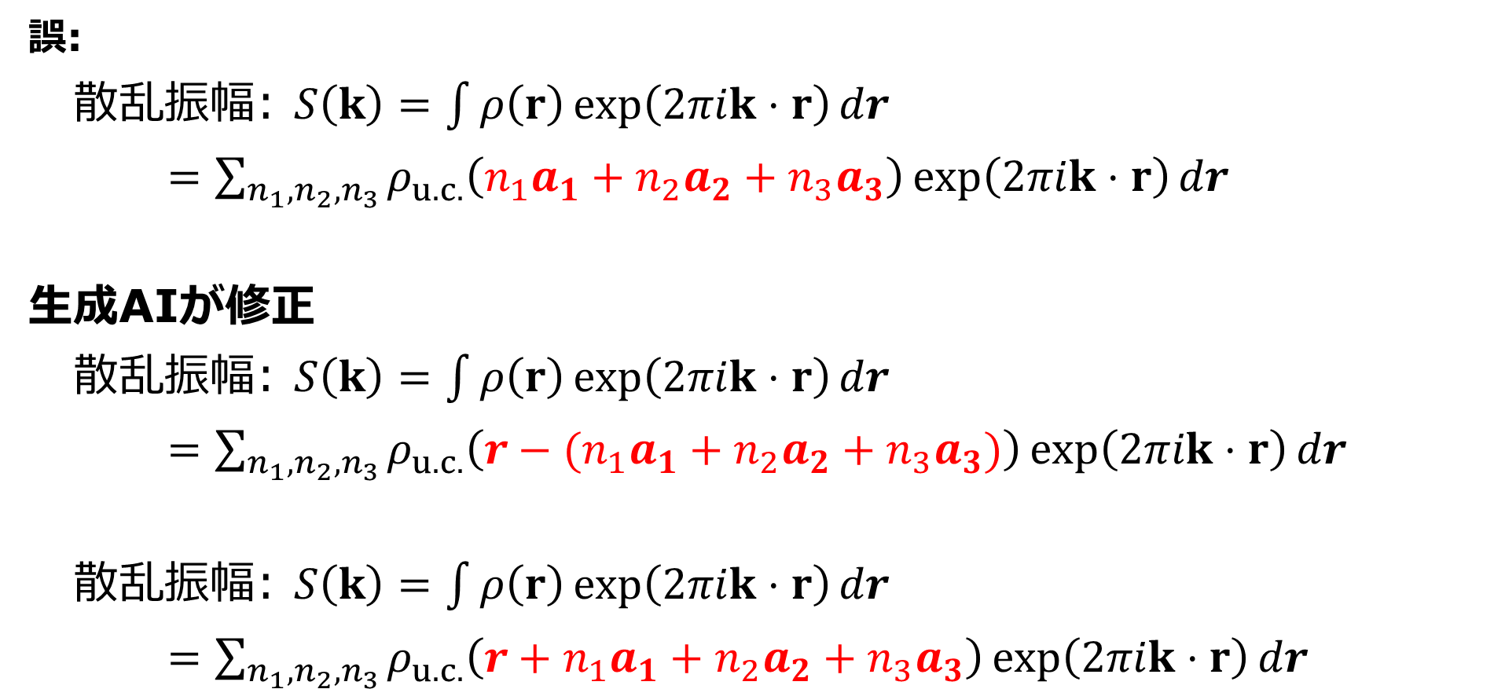
数式の誤りも修正された
誤:
散乱振幅: $S\left(k\right)=\int{ρ\left(r\right)\exp\left(2πik⋅r\right)dr}$
$=\sum_{n_{1},n_{2},n_{3}}{ρ_{u.c.}\left(n_{1}a_{1}+n_{2}a_{2}+n_{3}a_{3}\right)}\exp\left(2πik⋅r\right)dr$
生成AIが修正
散乱振幅: $S\left(k\right)=\int{ρ\left(r\right)\exp\left(2πik⋅r\right)dr}$
$=\sum_{n_{1},n_{2},n_{3}}{ρ_{u.c.}\left(r−(n_{1}a_{1}+n_{2}a_{2}+n_{3}a_{3})\right)}\exp\left(2πik⋅r\right)dr$
散乱振幅: $S\left(k\right)=\int{ρ\left(r\right)\exp\left(2πik⋅r\right)dr}$
$=\sum_{n_{1},n_{2},n_{3}}{ρ_{u.c.}\left(r+n_{1}a_{1}+n_{2}a_{2}+n_{3}a_{3}\right)}\exp\left(2πik⋅r\right)dr$

Slide 56
音声文字起こしファイルだけで教科書作成 (largeモデル)
ディレクトリ: 3_vector_analysis\2_large-audio_only
入力文字起こしファイル : チュートリアル-結晶学03-逆格子と共変・反変テンソル.txt
出力教科書Markdownファイル : チュートリアル-結晶学03-逆格子と共変・反変テンソル_text.md
変換してできたMS-Wordファイル : チュートリアル-結晶学03-逆格子と共変・反変テンソル_text.docx
make_textbook.batの設定:
rem pythonスクリプトのパス
set script_textbook=..\..\download\tkprog_textbook\ai\make_textbook5.py
set script_pandoc=..\..\download\tkprog_textbook\converter\pandoc.py
rem 入力文字起こしファイルのファイル名から拡張子を除いた部分
set transcribe_prefix=チュートリアル-結晶学03-逆格子と共変・反変テンソル
rem 入力スライドファイルのMarkdownファイル名
set slide_path=
set field=材料科学
set role=日本の大学院教授
set lang=ja # jpではないことに注意

Slide 57
音声文字起こしとスライドファイルで教科書作成 (日本語)
ディレクトリ: 3_vector_analysis\3_large-audio_slide
入力文字起こしファイル : チュートリアル-結晶学03-逆格子と共変・反変テンソル.txt
入力スライドファイル : チュートリアル-結晶学03-逆格子と共変・反変テンソル.md
出力教科書Markdownファイル : チュートリアル-結晶学03-逆格子と共変・反変テンソル_text.md
変換してできたMS-Wordファイル : チュートリアル-結晶学03-逆格子と共変・反変テンソル_text.docx
make_textbook.batの設定:
rem 入力文字起こしファイルのファイル名から拡張子を除いた部分
set transcribe_prefix=チュートリアル-結晶学03-逆格子と共変・反変テンソル
rem 入力スライドファイルのMarkdownファイル名
set slide_path=チュートリアル-結晶学03-逆格子と共変・反変テンソル.md
set field=材料科学
set role=日本の大学院教授
set lang=ja # jpではないことに注意

Slide 58
生成AIの出力Wordファイルで修正が必要だった点
ディレクトリ: 3_vector_analysis\3_large-audio_slide
生成AIが出力したMarkdownをpandoc –tocで目次付きでWordに変換:
チュートリアル-結晶学03-逆格子と共変・反変テンソル_textbook_toc.docx
神谷が修正:
チュートリアル-結晶学03-逆格子と共変・反変テンソル_textbook_toc-V2.docx
誤字や誤った説明など (論理的な関係の理解に難点？)
ほとんどない
実格子と逆格子の計量テンソルが逆行列の関係にあることが証明されていないことを無視している
前提か、導出された結論かがあやふやになっている箇所がある
生成AIが勝手に追加した点 (正しい改善) (黄色背景)
「学習目標」では、教科書全体を要約して目標を追加している
δ_{ij}の補足説明などを追加
生成AIが勝手に変更した点 (正しいが、神谷の意図に合わない) (黄色背景)
変換行列 T の要素を t_{ij} ではなく T_{ij}と書き変えている
2.12の表を作り変えた

Slide 59
スライドファイルだけで教科書作成 (日本語)
ディレクトリ: 3_vector_analysis\4_large-slide_only
入力スライドファイル : チュートリアル-結晶学03-逆格子と共変・反変テンソル.md
出力教科書Markdownファイル : チュートリアル-結晶学03-逆格子と共変・反変テンソル_text.md
変換してできたMS-Wordファイル : チュートリアル-結晶学03-逆格子と共変・反変テンソル_text.docx
make_textbook.batの設定:
rem 入力文字起こしファイルのファイル名から拡張子を除いた部分
set transcribe_prefix=
rem 入力スライドファイルのMarkdownファイル名
set slide_path=チュートリアル-結晶学03-逆格子と共変・反変テンソル.md
set transcribe_path=
set field=材料科学
set role=日本の大学院教授
set lang=ja # jpではないことに注意

Slide 60
音声とスライドで教科書を作成 (英語)
ディレクトリ: 3_vector_analysis\6_large-audio_only_en
入力文字起こしファイル : チュートリアル-結晶学03-逆格子と共変・反変テンソル.txt
出力教科書Markdownファイル : チュートリアル-結晶学03-逆格子と共変・反変テンソル_text.md
変換してできたMS-Wordファイル : チュートリアル-結晶学03-逆格子と共変・反変テンソル_text.docx
make_textbook.batの設定:
rem 入力文字起こしファイルのファイル名から拡張子を除いた部分
set transcribe_prefix=チュートリアル-結晶学03-逆格子と共変・反変テンソル
rem 入力スライドファイルのMarkdownファイル名
set slide_path=
set field=材料科学
set role=米国の大学院教授
set lang=en

Slide 61
生成AIの注意
同じ入力情報、同じプロンプトを使っても、
出力の再現性は保証されません
出力を繰り返すと、
毎回違った構成・内容・表現になる
英語版を生成しても、日本語版の英訳には
ならない

Slide 62
音声文字＋スライドファイルで全面的に再構成 (日本語)
ディレクトリ: 3_vector_analysis\5_large-reconstruct
入力文字起こしファイル : チュートリアル-結晶学03-逆格子と共変・反変テンソル.txt
入力スライドファイル : チュートリアル-結晶学03-逆格子と共変・反変テンソル.md
出力教科書Markdownファイル : チュートリアル-結晶学03-逆格子と共変・反変テンソル_text.md
変換してできたMS-Wordファイル : チュートリアル-結晶学03-逆格子と共変・反変テンソル_text.docx
make_textbook.batの設定:
rem 入力文字起こしファイルのファイル名から拡張子を除いた部分
set transcribe_prefix=チュートリアル-結晶学03-逆格子と共変・反変テンソル
rem 入力スライドファイルのMarkdownファイル名
set slide_path=チュートリアル-結晶学03-逆格子と共変・反変テンソル.md
set field=材料科学
set role=日本の大学院教授
set lang=ja # jpではないことに注意

Slide 63
音声文字＋スライドファイルで全面的に再構成 (日本語)
プロンプト make_textbook5.ini
PROMPT_TEMPLATE_JA = """
あなたは{field}を専門とする{role}です。
これから「文字起こしテキスト」と、オプションで「講義スライド」のテキストを提供します。
これらの情報を統合し、音声認識による誤字・誤変換を修正した上で、次の要件に従って、{language}の{field}の講義として論理的かつ正確な内容になるように全面的に修正・校正してください。
**[全体要件]**
- **数学的な厳密性ではなく、物理理論として理論展開が論理的で理解しやすくなるように再構成する**
- **数式を含む法則、定義などは、なるべくその導出の説明を加える**
- **LaTeXのブロック数式は、１行ごとに$$~$$で区切る**
- **入力Markdownテキストに図等へのリンクがある場合、生成するMarkdownファイルに必ずリンクを入れる**
(以下略)

Slide 64
pandocに--tocオプションを与えて目次を作成して比較
音声とスライドに従って教科書作成 | 全体的な修正、再構成を指令
序論 1 学習目標 1 1. 逆格子（Reciprocal Lattice）の基礎 1 (略) 2. 共変ベクトルと反変ベクトル 1 2.1 座標変換におけるベクトルのふるまい 1 2.2 計量テンソル (Metric Tensor) 1 2.3 実格子から逆格子への変換行列 1 2.4 共変ベクトルと反変ベクトルの内積は不変量（スカラー）になる 1 2.5 添え字の約束とアインシュタインの縮約記法 1 2.6 方程式の共変性 2.7 未知のベクトル・テンソル成分の共変・反変の判断 1 2.8 計量テンソルによる共変成分と反変成分の変換 2.9 微分による共変・反変の変換 1 2.10 物性テンソルへの応用 1 2.11 実践的な課題とデカルト座標系 1 2.12 共変・反変成分の一般的な規則のまとめ 1 2.13 共変座標と反変座標の幾何学的解釈 1 | 序論 2 1. 逆格子 2 1.1 逆格子の定義と物理的意義 2 1.2 逆格子の幾何学的理解 3 1.3 逆格子のBravais格子と消滅則 5 1.4 実格子と逆格子のBravais格子関係 6 2. 共変ベクトルと反変ベクトル 7 2.1 ベクトルの変換則と共変・反変の定義 7 2.2 計量テンソル 9 2.3 逆格子変換と計量テンソル 10 2.4 内積の不変性と添え字規則 11 2.5 物性テンソルと共変性 13 2.6 共変座標と反変座標 17 まとめ 18 参考文献・関連プログラム 18 歴史的背景・エピソード 18

Slide 65
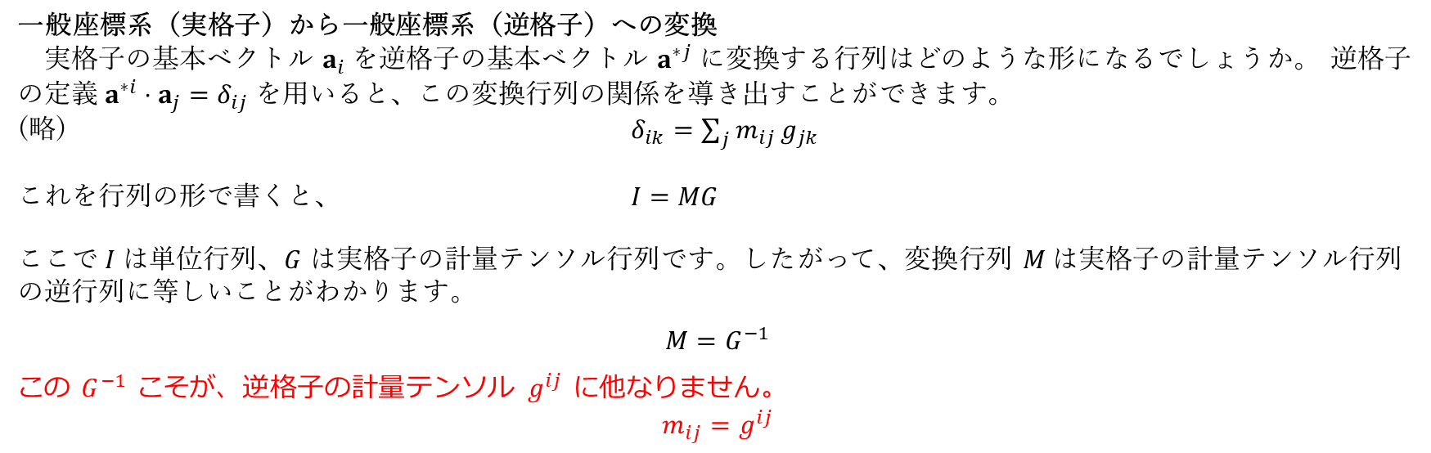
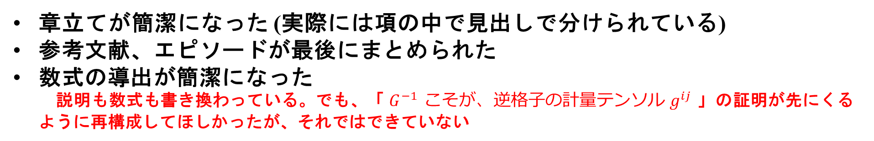
pandocに --toc オプションを与えて目次を作成して比較
章立てが簡潔になった (実際には項の中で見出しで分けられている)
参考文献、エピソードが最後にまとめられた
数式の導出が簡潔になった
説明も数式も書き換わっている。でも、「 $G^{−1}$ こそが、逆格子の計量テンソル $g^{ij}$ 」の証明が先にくるように再構成してほしかったが、それではできていない
一般座標系（実格子）から一般座標系（逆格子）への変換
実格子の基本ベクトル $a_{i}$ を逆格子の基本ベクトル $a^{∗j}$ に変換する行列はどのような形になるでしょうか。 逆格子の定義 $a^{∗i}⋅a_{j}=δ_{ij}$ を用いると、この変換行列の関係を導き出すことができます。
(略) $δ_{ik}=\sum_{j}^{​}{m_{ij}}g_{jk}$
これを行列の形で書くと、 $I=MG$
ここで $I$ は単位行列、$G$ は実格子の計量テンソル行列です。したがって、変換行列 $M$ は実格子の計量テンソル行列の逆行列に等しいことがわかります。
$$M=G^{−1}$$
この $G^{−1}$ こそが、逆格子の計量テンソル $g^{ij}$ に他なりません。
$$m_{ij}=g^{ij}$$

Slide 66
仕上げ
Make_textbook5.pyで作成したWordファイルの内容を修正しながら、
講義スライドファイルの図を貼り付けます。
ここでは、図が多い 「チュートリアル-結晶学01-基本格子とブラべ格子」を使いました
（チュートリアルWebから入手可能）
ディレクトリ: 4_crystallography
スライドファイル : チュートリアル-結晶学01-基本格子とブラべ格子.pptx
変換してできたMS-Wordファイル :チュートリアル-結晶学01-基本格子とブラべ格子_text.docx
最終版MS-Wordファイル :チュートリアル-結晶学01-基本格子とブラべ格子_text-V3.docx

Slide 67
その他の応用
学会発表の発表原稿やスライドからいろいろな書類を作る
「プロンプト次第」でなんでも生成できる

Slide 68
スライドを作り、発表原稿を生成 (日本語)
make_textbook5.ini:
PROMPT_TEMPLATE_JA = """
あなたは材料科学を専門とする日本人の博士課程学生です。
これから、応用物理学会で発表予定の「スライド」のテキストを提供します。
これから、次の要件に従って、日本語で発表原稿と発表スライド校正案のMarkdownファイルを作ってください。
**[全体要件]**
- **発表言語は日本語**
- **発表時間は12分**
- **聴講者はこの分野の専門家**
- **話し言葉は学生らしく丁寧に**
- **スライドでは説明が十分でない場合は補足する**
**[出力形式]**
生成する2つのファイルの内容は、以下のカスタム区切り文字で明確に分けて出力してください。
[TEXTBOOK_START]
（ここに発表原稿ファイルの内容を記述）
[TEXTBOOK_END]
[SLIDES_START]
（ここに発表スライド校正案ファイルの内容を記述）
[SLIDES_END]
"""
PROMPT_TEMPLATE_EN = $PROMPT_TEMPLATE_JA

Slide 69
スライドを作り、発表原稿を生成 (英語)
make_textbook5.ini:
PROMPT_TEMPLATE_JA = """
あなたは材料科学を専門とする日本人の博士課程学生です。
これから、米国Materiasl Research Societyで発表予定の「スライド」の日本語原案のテキストを提供します。
これから、次の要件に従って、米国英語で発表原稿と発表スライド校正案のMarkdownファイルを作ってください。
**[全体要件]**
- **スライドのテキストを英語に翻訳**
- **発表言語は英語**
- **発表時間は12分**
- **聴講者はこの分野の専門家**
- **話し言葉は学生らしく丁寧に**
- **スライドでは説明が十分でない場合は補足する**
**[出力形式]**
生成する2つのファイルの内容は、以下のカスタム区切り文字で明確に分けて出力してください。
[TEXTBOOK_START]
（ここに発表原稿ファイルの内容を記述）
[TEXTBOOK_END]
[SLIDES_START]
（ここに発表スライド校正案ファイルの内容を記述）
[SLIDES_END]
"""
PROMPT_TEMPLATE_EN = $PROMPT_TEMPLATE_JA

Slide 70
推奨: 発表原稿とスライドを作り、発表原稿を生成 (日本語)
make_textbook5.ini:
PROMPT_TEMPLATE_JA = """
あなたは材料科学を専門とする日本人の博士課程学生です。
これから、応用物理学会で発表予定の「スライド」のテキストを提供します。
これから、次の要件に従って、日本語で発表原稿と発表スライド校正案のMarkdownファイルを作ってください。
**[全体要件]**
- **発表言語は日本語**
- **発表時間は12分**
- **聴講者はこの分野の専門家**
- **話し言葉は学生らしく丁寧に**
- **スライドでは説明が十分でない場合は補足する**
**[出力形式]**
生成する2つのファイルの内容は、以下のカスタム区切り文字で明確に分けて出力してください。
[TEXTBOOK_START]
（ここに発表原稿ファイルの内容を記述）
[TEXTBOOK_END]
[SLIDES_START]
（ここに発表スライド校正案ファイルの内容を記述）
[SLIDES_END]
"""
PROMPT_TEMPLATE_EN = $PROMPT_TEMPLATE_JA

Slide 71
推奨: 発表原稿とスライドを作り、発表原稿を生成 (英語)
make_textbook5.ini:
PROMPT_TEMPLATE_JA = """
あなたは材料科学を専門とする日本人の博士課程学生です。
これから、米国Materiasl Research Societyで発表予定の「スライド」の日本語原案のテキストを提供します。
これから、次の要件に従って、米国英語で発表原稿と発表スライド校正案のMarkdownファイルを作ってください。
**[全体要件]**
- **スライドのテキストを英語に翻訳**
- **発表言語は英語**
- **発表時間は12分**
- **聴講者はこの分野の専門家**
- **話し言葉は学生らしく丁寧に**
- **スライドでは説明が十分でない場合は補足する**
**[出力形式]**
生成する2つのファイルの内容は、以下のカスタム区切り文字で明確に分けて出力してください。
[TEXTBOOK_START]
（ここに発表原稿ファイルの内容を記述）
[TEXTBOOK_END]
[SLIDES_START]
（ここに発表スライド校正案ファイルの内容を記述）
[SLIDES_END]
"""
PROMPT_TEMPLATE_EN = $PROMPT_TEMPLATE_JA

Slide 72
発表原稿とスライドから成果報告書を作る
make_textbook5.ini:
PROMPT_TEMPLATE_JA = """
あなたは半導体工学を専門とする日本の大学教授です。
これから、応用物理学会で発表した「発表原稿」と「発表スライド」のテキストを提供します。
次の要件に従って、この研究の成果報告書と成果報告会発表スライドのMarkdownを作ってください。
**[全体要件]**
- **言語は日本語**
- **ですます調で丁寧に**
- **発表スライドファイルの数式、図リンクをすべて成果報告書と成果報告会発表スライドに入れる**
- **説明が十分でない場合は補足する**
**[出力形式]**
生成する2つのファイルの内容は、以下のカスタム区切り文字で明確に分けて出力してください。
[TEXTBOOK_START]
（ここに成果報告書ファイルの内容を記述）
[TEXTBOOK_END]
[SLIDES_START]
（ここに成果報告会発表スライドファイルの内容を記述）
[SLIDES_END]
"""
PROMPT_TEMPLATE_EN = $PROMPT_TEMPLATE_JA

Slide 73
発表原稿とスライドからYoutube対談原稿を生成する
make_textbook5.ini:
PROMPT_TEMPLATE_JA = """
あなたは、対談形式の動画を配信しているYoutuberです。
これから、応用物理学会で発表予定の「スライド」のテキストを提供します。
次の要件に従って、日本語で対談形式の原稿とスライド校正案のMarkdownファイルを作ってください。
**[全体要件]**
- **言語は日本語**
- **時間は12分**
- **聴講者は科学技術に詳しくない一般人**
- **話し言葉は気さくな感じで**
- **スライドでは説明が十分でない場合は補足する**
**[出力形式]**
生成する2つのファイルの内容は、以下のカスタム区切り文字で明確に分けて出力してください。
[TEXTBOOK_START]
（ここに対談形式の原稿ファイルの内容を記述）
[TEXTBOOK_END]
[SLIDES_START]
（ここにスライド校正案ファイルの内容を記述）
[SLIDES_END]
"""
PROMPT_TEMPLATE_EN = $PROMPT_TEMPLATE_JA

Slide 74
発表原稿とスライドからYoutube対談原稿を生成する(VOICEVOX対応)
make_textbook5.ini:
PROMPT_TEMPLATE_JA = """
あなたは、対談形式の動画を配信しているYoutuberです。
これから、応用物理学会で発表予定の「スライド」のテキストを提供します。
次の要件に従って、日本語で対談形式の原稿とスライド校正案のMarkdownファイルを作ってください。
**[全体要件]**
- **出演者は四国めたん（ノーマル）とずんだもん（ノーマル）**
- **出演者の名前を書いて、','の後に発言を続ける**
- **言語は日本語**
- **時間は12分**
- **聴講者は科学技術に詳しくない一般人**
- **話し言葉は気さくな感じで**
- **スライドでは説明が十分でない場合は補足する**
**[出力形式]**
生成する2つのファイルの内容は、以下のカスタム区切り文字で明確に分けて出力してください。
[TEXTBOOK_START]
（ここに対談形式の原稿ファイルの内容を記述）
[TEXTBOOK_END]
[SLIDES_START]
（ここにスライド校正案ファイルの内容を記述）
[SLIDES_END]
"""
PROMPT_TEMPLATE_EN = $PROMPT_TEMPLATE_JA

Slide 75
発表原稿とスライドからYoutube対談原稿を生成する(VOICEVOX対応)
VOICEVOX: https://voicevox.hiroshiba.jp/
生成された _text.md を .txt に変え、発言以外の行を削除して
“ファイル” => “テキスト読み込み” メニュー で読み込ませる
四国めたん,皆さん、こんにちはー！Youtuberの四国めたんです！
ずんだもん,ずんだもんなのだー！今日は何をするのだ、めたんちゃん！
四国めたん,今日はね、みんなの勉強や仕事に役立つ、とっておきのAI活用術を紹介しちゃうよ！特に、学校の先生とか、研究者さんには必見のテーマ！
ずんだもん,なになに、気になるのだ！ずんだもんもAIは大好きだもん！
四国めたん,ずんだもん、実はね、講義の録画とか、先生が作ったPowerPointのスライドとか、そういう資料から、AIが教科書を自動で作ってくれる技術があるんだって！
ずんだもん,ええっ！？そんな夢みたいな話があるのだ！？教科書作りって大変だから、AIが手伝ってくれるなんて、画期的なのだ！

Slide 76
Geminiにプロンプトの修正を依頼
プロンプト: PowerPointのスライドをMarkdownテキストにして、下記のようにVOICEVOXで読み込める対談テキストを出力しようとしています。しかし、発言者を”四国めたん（ノーマル）”として欲しいのに”四国めたん”とされたり、発言以外の行が入ってきます。どのようなプロンプトにしたら、発言だけで、発言者の音声情報も含めたテキストを出力してくれますか
回答: 出力形式の明確化、余計な要素の排除、発言者の正確な指定
あなたは、対談形式の動画を配信しているYoutuberです。
これから、応用物理学会で発表予定の「スライド」のテキストを提供します。
次の要件に従って、日本語で対談形式の原稿を作成してください。
**[全体要件]**
- **出力は対談形式のセリフ部分のみとする。**
- **スライド番号やタイトル、説明などのセリフ以外の要素は含めない。**
- **出演者は、VOICEVOXの音声情報を含めた「四国めたん（ノーマル）」と「ずんだもん（ノーマル）」とする。**
- **出演者の名前の後に「,」をつけ、その後に発言を続ける。**
- **言語は日本語。**
- **時間は12分。**
- **聴講者は科学技術に詳しくない一般人。**
(以下略)

Slide 77
まとめ
生成AIの活用は、プロンプト次第
Roleを与えることで、誤字だけでなく、論理・数式・専門用語も修正
=> 修正された結果が間違っていることもあるので注意
効果的に使うには、入力情報をテキストで準備する
原則、出力もテキストに限定されるので、Markdownを活用
ほとんどの処理は、Webサービスと pandoc だけで完結できる
・PowerPointをMarkdown化するには不十分？
pptx2md.py の利用を推奨
プログラムを利用したほうが便利
make_textbook5.py, pandoc.py, transcribe_simple.py
pptx2md.bat, make_textbook.bat を配布しました

